Slide 1
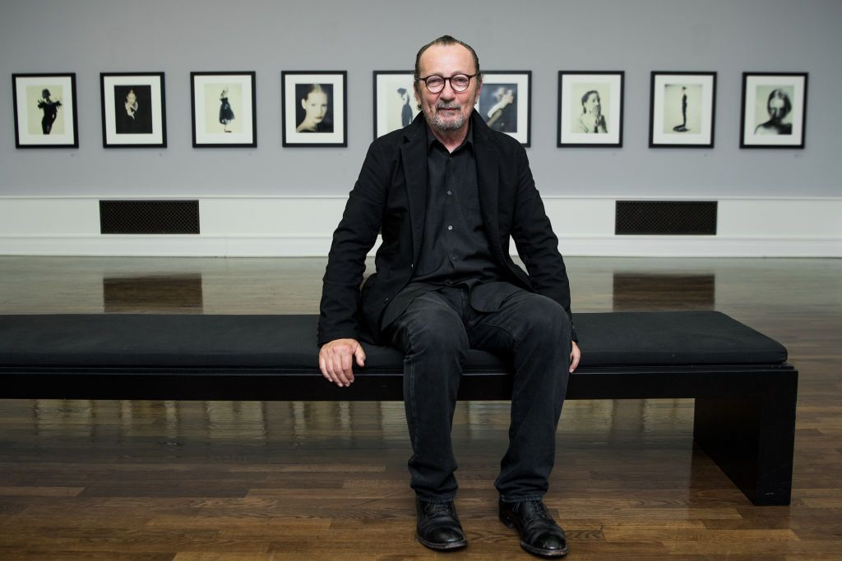
Paolo Roversi
Rávena (Italia) 1947

Slide 2
Fue en España en 1964, en unas vacaciones por nuestro país cuando tomó unas instantáneas que ya de vuelta en Italia reveló y lo dejaron prendado de este oficio.
Inició su carrera en los años setenta, en la agencia Associated Press, en un sector que poco o nada tenía que ver con la moda y en ese mismo periodo abrió también su primer estudio de fotografía junto a un amigo, en Rávena. Un año más tarde tuvo la fortuna de conocer a Peter Knapp, fotógrafo y legendario director artístico de la revista Elle.
Roversi se trasladaría a París, de la mano de Knapp, y poco a poco fue acercándose cada vez más a la fotografía de moda, tomando contacto con los grandes maestros como Helmut Newton, Richard Avedon o el aclamado Guy Bourdin.
”.

Slide 3
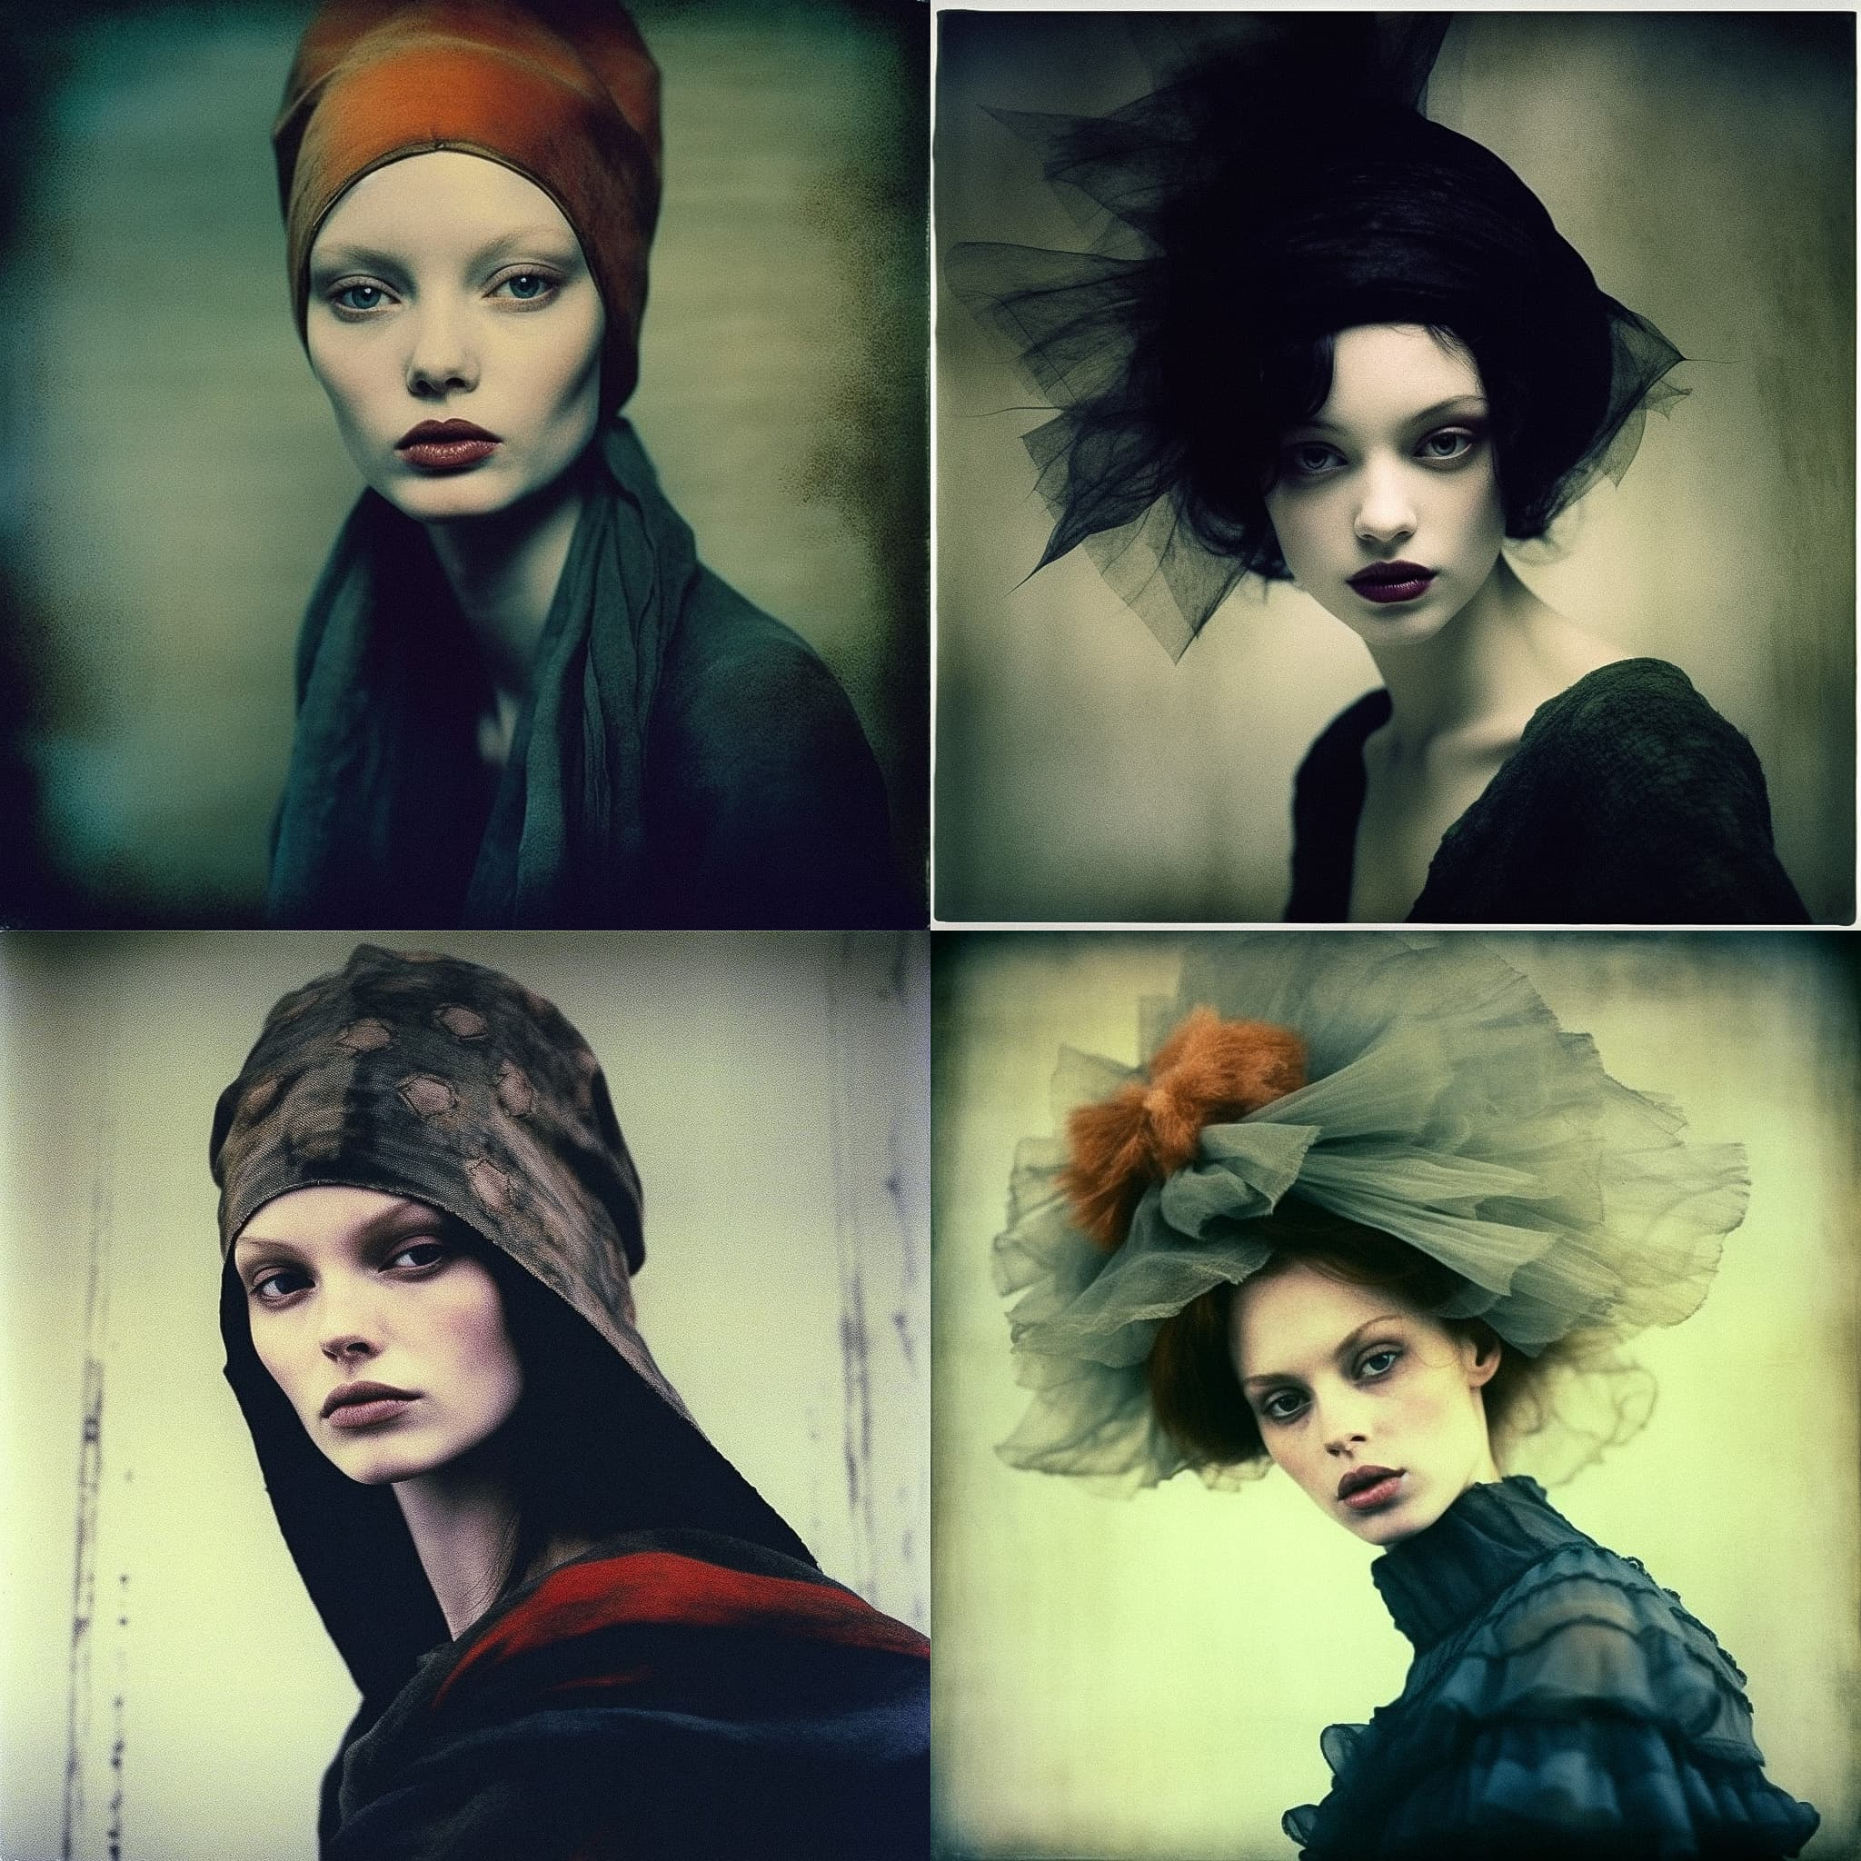

Slide 4
El italiano no es un fotógrafo usual. Detesta la fotografía de pasarela y su única pasión es la “búsqueda de la belleza”. Para él “la fotografía es un sentimiento”, por eso “hay que dejarse llevar por ello”. Cuando alguien posa ante su lente, lo tiene claro: “el deseo de mis modelos es que traspase la superficie y descubra su espíritu. Sólo así se puede lograr una obra atemporal y universal”
Es conocido por su capacidad de transmitir el sentido íntimo de lo que retrata en conjunto con su esencia glamurosa. Su identidad elegante y atemporal viene de su técnica y herramienta, usando desde siempre técnicas clásicas muy bien estudiadas.

Slide 5
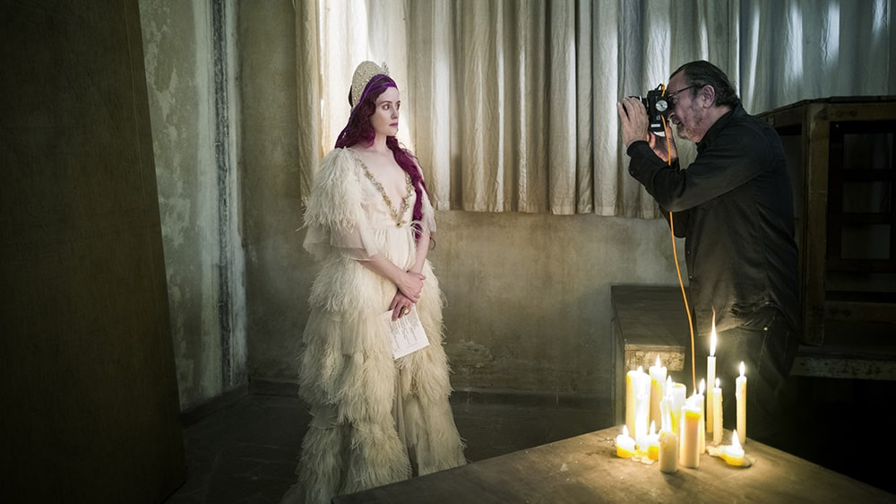
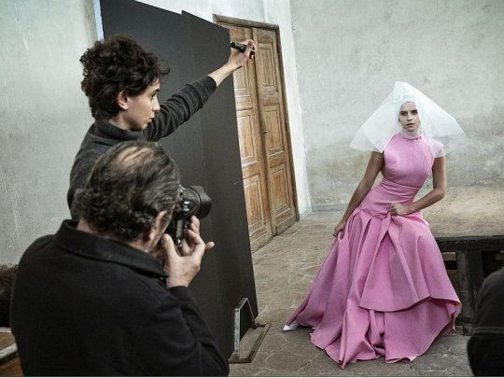
Roversi ha definido su estilo como “profundamente italiano”, haciendo referencia constante a los maestros de la pintura italiana. Paolo se interesa en el protagonista como punto central de la imagen. Sus fondos son a menudo neutros y desnudos con un mínimo atrezzo.

Slide 6
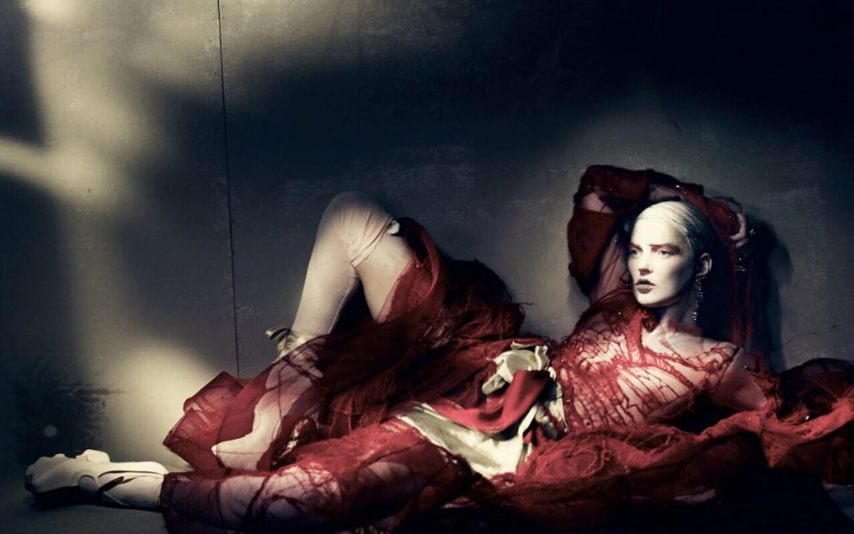
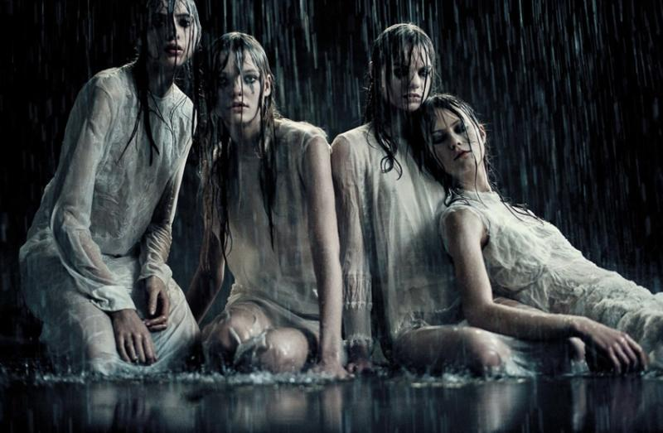
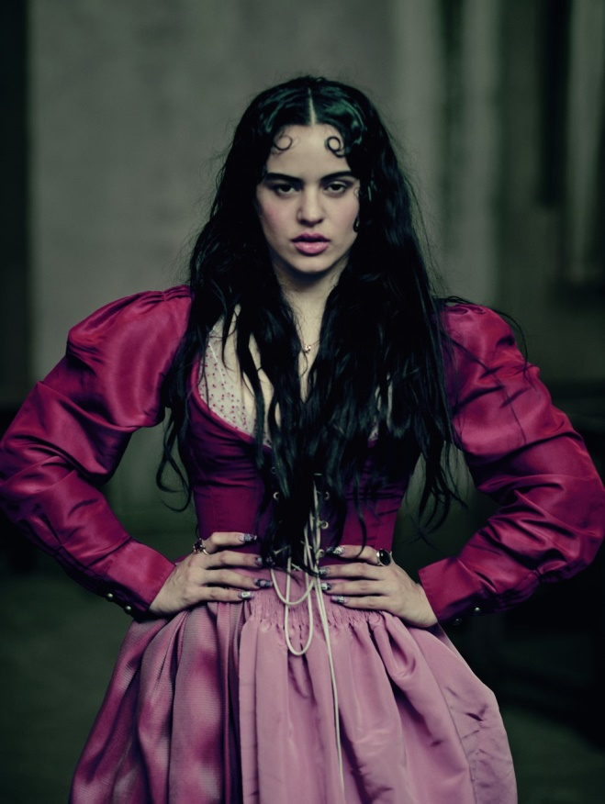
Imágenes del calendario Pirelli 2020, que protagonizaron entre otras Rosalia, Enma Watson, Claire Foy, Indya Moore, Kristen Stewart, Stella Roversi, recreado diferentes Julietas, de la obra de William Shakespeare.

Slide 7
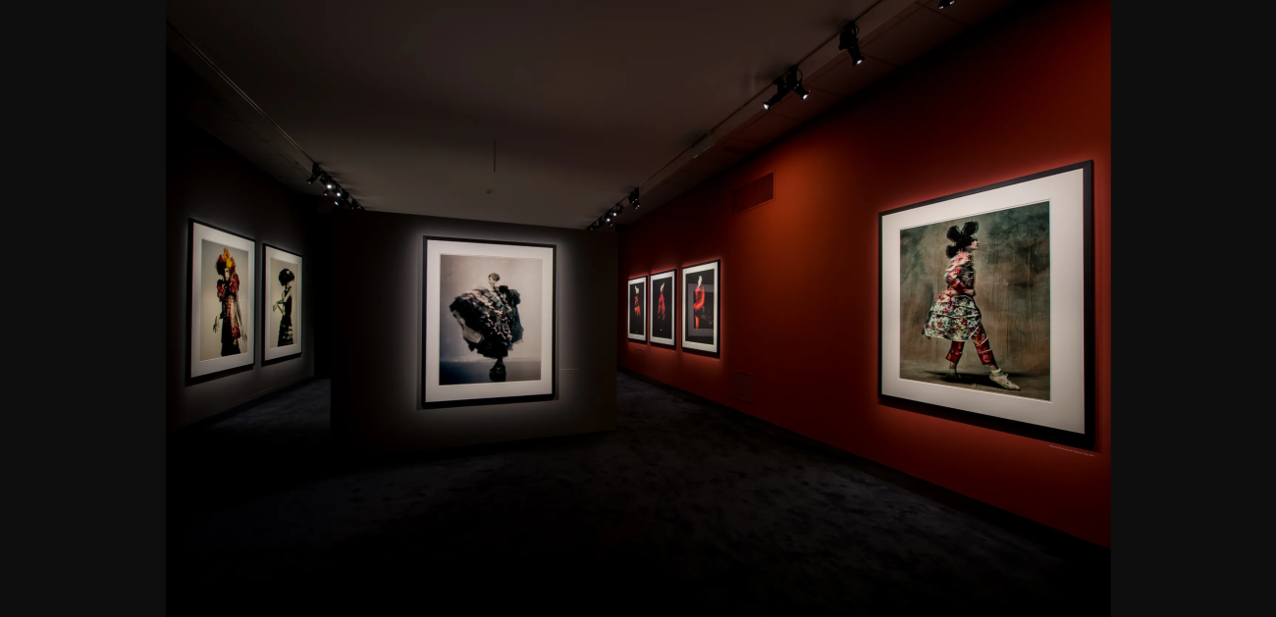
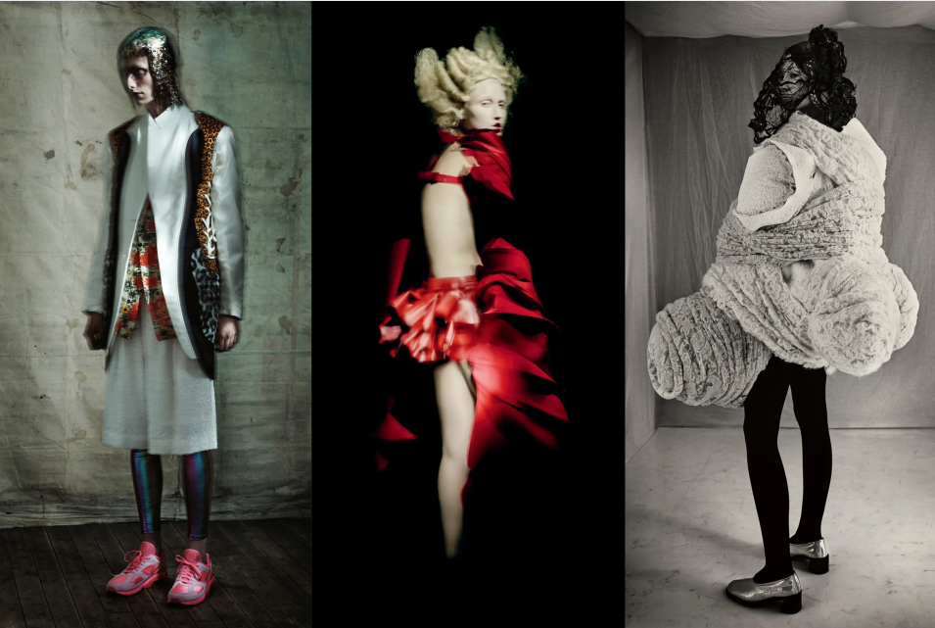

Slide 8
Kate Middleton, flamante duquesa de Cambridge, no se quedó atrás y en 2022, para celebrar su cuarenta cumpleaños publicó tres fotografías suyas realmente interesantes hechas por el italiano Paolo Roversi

Slide 9
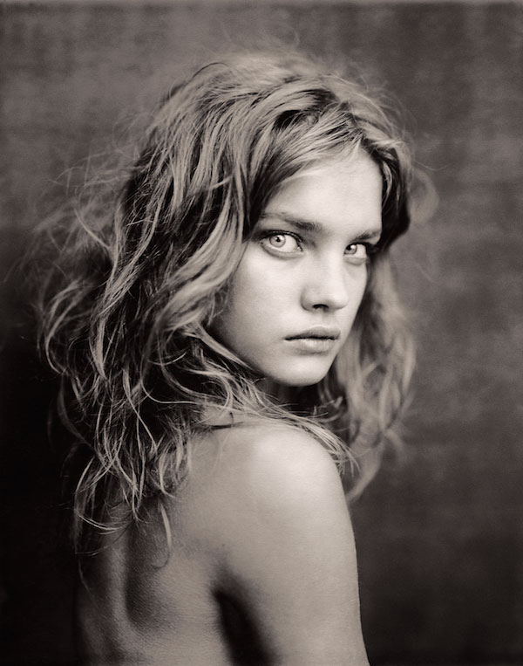
Natalia Vodianova, 2003. Paolo Roversi

Slide 10
Natalia Mijáilovna Vodiánova es una supermodelo y actriz ocasional rusa. También conocida como Supernova, ​ pues pasó de una infancia sumida en la pobreza a una vida de riqueza y lujo en las pasarelas tras firmar por ocho temporadas y un contrato de siete cifras con Calvin Klein.
“El retrato no es solo un gesto estético, existe como una dimensión psicológica.” – Paolo Roversi

